Slide 1

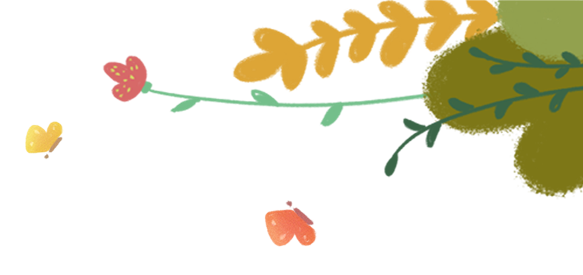


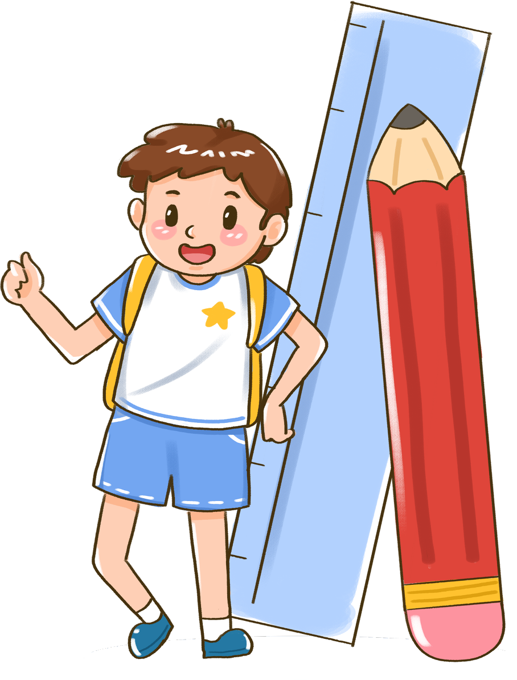



Slide 2
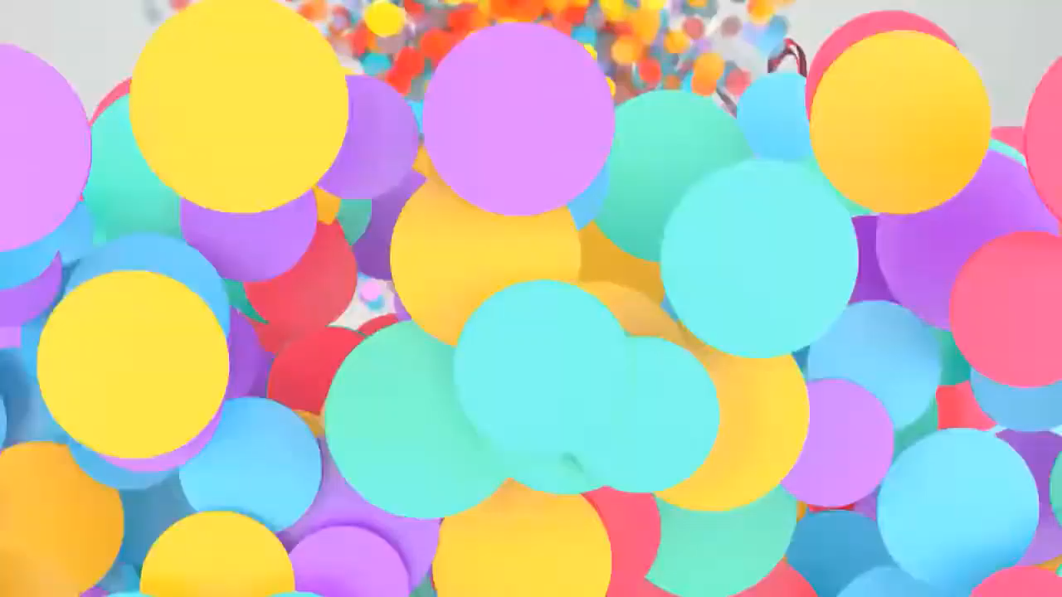

Slide 3
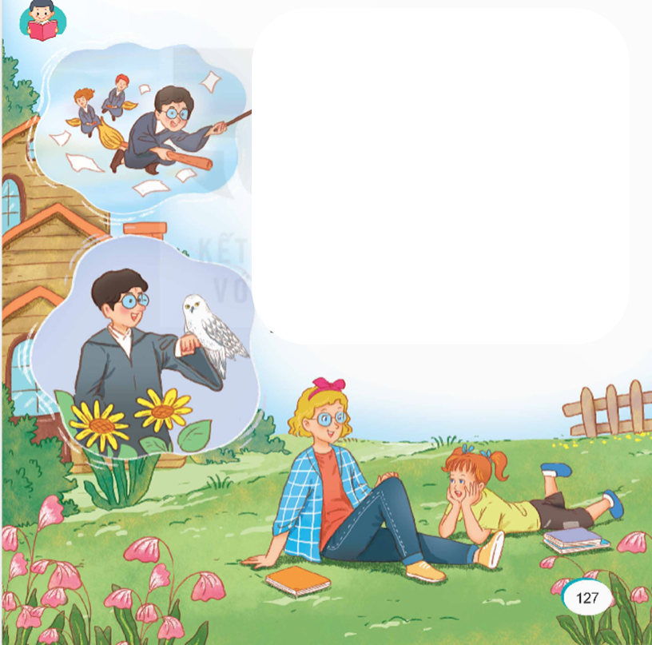
Những hình ảnh minh hoạ dưới đây có gì thú vị? Chúng giúp em liên tưởng đến cuốn truyện nào?
Liên tưởng đến bộ truyện Ha-ri Pót-tơ

Slide 4



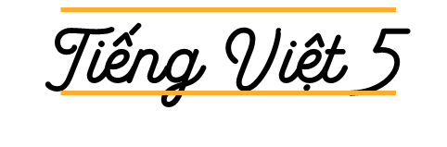

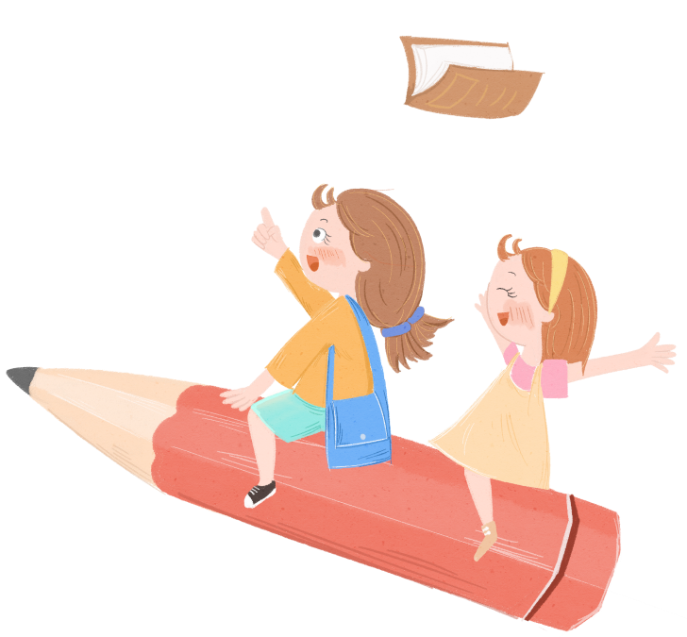

Slide 5


Slide 6



Giô-an Rô-linh là một cô bé có trí tưởng tượng rất phong phú. Giô-an thường nghĩ ra nhiều câu chuyện và kể cho em gái nghe. Chỉ cần nhìn thấy một chú thỏ là Giô-an có ngay một câu chuyện. Cô bắt đầu kể cho em: “Thỏ con bị sốt. Cô ong mang đến cho thỏ một chiếc bánh quy mật ong. Thỏ ăn xong, khỏi bệnh liền.”. Hôm sau, em gái nài nỉ cô kể tiếp. Giô-an kể: “Cô ong lo lắng cho bệnh tình của thỏ. Ong tiêm cho thỏ một mũi...”. Đứa em vội kêu: “Không phải, hôm qua chị kể khác.”. Giô-an nghĩ có nên viết ra câu chuyện của mình, trước khi quên mất. Câu chuyện Chú thỏ con được ra đời như thế. Đó cũng là lần đầu tiên Giô-an ước mơ trở thành nhà văn. Giô-an bắt đầu ghi lại những câu chuyện mới vào một cuốn sổ.

Slide 7
Sau khi tốt nghiệp đại học, Giô-an làm việc tại một công ty nhưng trong đầu cô luôn tràn ngập những câu chuyện. Một lần, ngồi trên tàu, nhìn ra cửa sổ, cô chợt nghĩ tới hình ảnh một cậu bé với cặp kính và một vết sẹo hình tia chớp trên trán. Thế là trước mắt cô, cả đoàn tàu đi vào thế giới phép thuật kì thú. Giô-an đặt tên cho cậu bé là Ha-ri Pót-tơ. Cô nghĩ về ngôi trường cậu bé theo học, bạn bè của cậu,... Càng viết, cô càng phấn khích.
Một năm trôi qua, Giô-an đã viết xong tập truyện đầu tiên về Ha-ri Pót-tơ. Cô gửi bản thảo đến nhiều nhà xuất bản nhưng đều bị từ chối. Rất may, một nhà xuất bản đã nhận lời. Khi cuốn sách được xuất bản, Giô-an muốn hét thật to: “Mơ ước của mình đã trở thành hiện thực!”. Nhưng điều cô không ngờ tới, Ha-ri Pót-tơ và hòn đá phù thuỷ đã thu hút sự chú ý của rất nhiều trẻ em trên toàn thế giới. Giô-an trở thành nhà văn nổi tiếng. Có thường nói với các bạn đọc: “Nếu không sáng tác, tôi sẽ không thể ngủ ngon.”.
(Theo Dun Dơ-rim, Bảo Khanh dịch)

Slide 8


Bài đọc được chia làm mấy đoạn?
Đoạn 1: Từ đầu đến “cuốn sổ”.
Đoạn 2: Tiếp theo đến “phấn khích”.
Đoạn 3: Đoạn còn lại

Slide 9
Thảo luận nhóm 4: (5’)
+ Tìm từ khó phát âm, từ khó hiểu nghĩa.
+ Tìm cách ngắt nghỉ câu dài.
+Nêu cách đọc đoạn, luyện đọc đoạn trong nhóm.

Slide 10
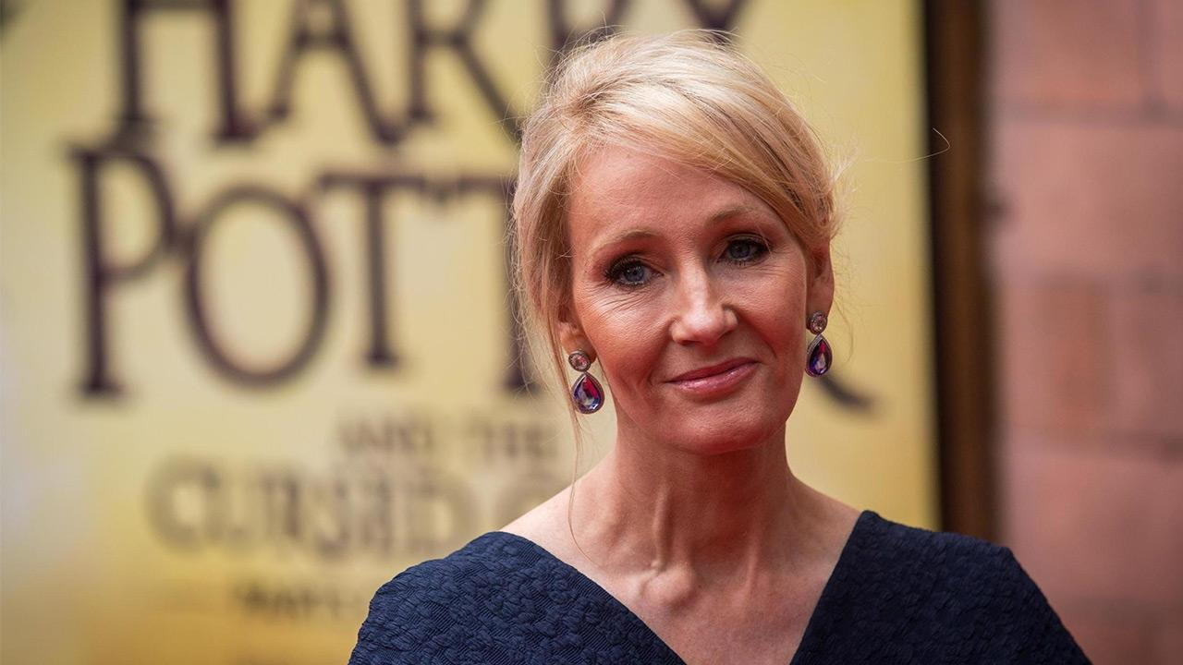
Nhà văn J.k Rowling - Mẹ đẻ của loạt tiểu thuyết thiếu nhi ăn khách nhất mọi thời đại Harry Potter nay được chuyển thể thành phim.

Slide 11

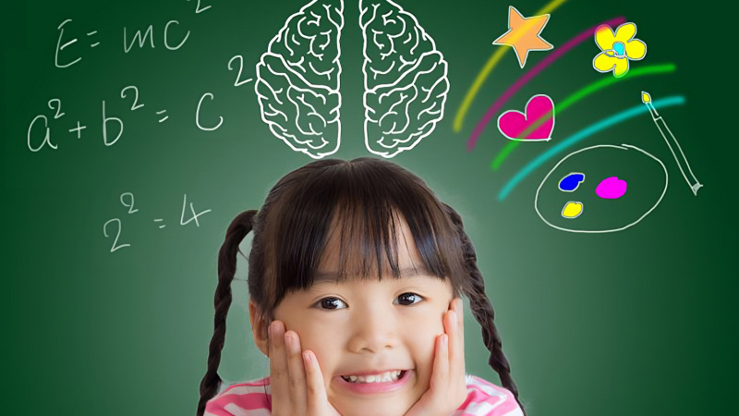
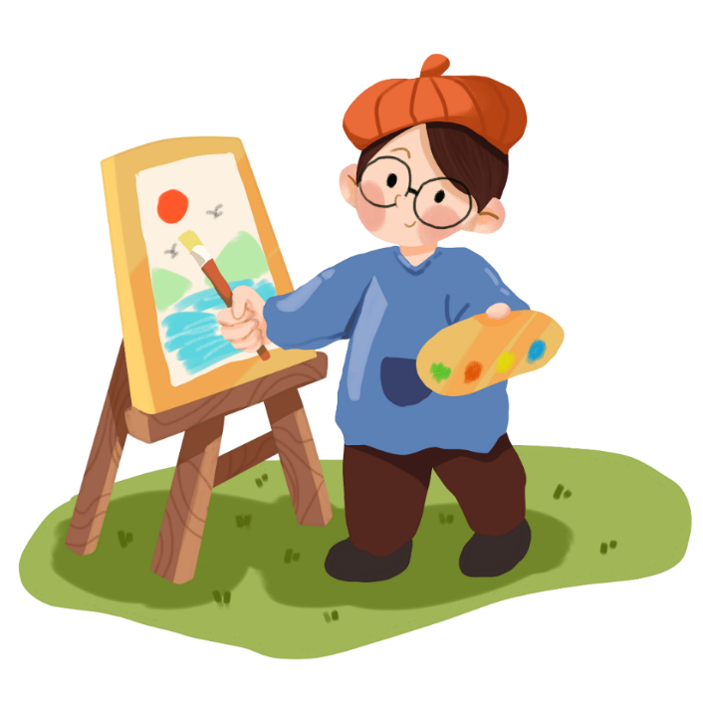
Tưởng tượng là khả năng hình dung hoặc tạo ra những hình ảnh, ý tưởng, hoặc khái niệm trong tâm trí, dù chúng không tồn tại hoặc chưa xảy ra trong thực tế. Đây là một khả năng độc đáo của con người, giúp thúc đẩy sự sáng tạo, giải quyết vấn đề.

Slide 12
Luyện đọc câu dài
Nhưng điều cô không ngờ tới, “Ha-ri Pót-tơ và hòn đá phù thuỷ ”đã thu hút sự chú ý của rất nhiều trẻ em trên toàn thế giới.

Slide 13
Luyện đọc câu dài
Nhưng điều cô không ngờ tới,/ “Ha-ri Pót-tơ và hòn đá phù thuỷ ”/đã thu hút sự chú ý của rất nhiều trẻ em trên toàn thế giới.

Slide 14


Slide 15


Những chi tiết nào cho biết ngay từ nhỏ, Giô-an Rô-linh đã có tri tưởng tượng rất phong phú?
Giô-an Rô-linh nghĩ ra những chuyện khác nhau và kể cho em nghe; Chỉ cần nhìn thấy 1 chú thỏ là một câu chuyện mới nảy ra trong đầu. Chỉ là một câu chuyện, nhưng mỗi lần kể, cô bé lại thay đổi các chi tiết của chuyện.

Slide 16


Cô bé Giô-an Rô-inh đã ấp ủ ước mơ trở thành nhà văn từ khi nào? Bằng cách nào cô thực hiện ước mơ của mình?
Kể từ khi kể chuyện cho em gái nghe, mỗi lần kể, câu chuyện lại được cô bé tưởng tượng theo một cách khác nhau nên bị người em phản đối vì không giống với câu chuyện đã kể lần trước. Cô bé thực hiện ước mơ bằng cách hễ nghĩ ra một câu chuyện thì phải viết lại ngay vào một cuốn sách.

Slide 17
Ý chính đoạn 1:
Trí tưởng tượng và ước mơ của Giô-an Rô-linh.

Slide 18


Ý tưởng về nhân vật Ha-ri Pót-tơ và câu chuyện kì thú được hình thành trong tình huống nào?
Ý tưởng về nhân vật Ha-ri Pót-tơ được hình thành trong một lần nhà văn ngồi trên tàu đi làm. Khi nhìn ra cửa sổ toa tàu, bất chợt nhà văn nghĩ đến một cậu bé có vết sẹo hình tia chớp trên trán cùng cặp kính cận tròn xoe. Thế là cả một thế giới phép thuật hiện ra với những điều liên quan đến cậu bé: ngôi trường, bạn bè,...

Slide 19
Ý chính đoạn 2:
Niềm đam mê của Giô-an Rô-linh.

Slide 20


Câu chuyện Ha-ri Pót-tơ và hòn đá phù thuỷ được đón nhận như thế nào?
Câu chuyện Ha-ri Pót-tơ và hòn đá phù thuỷ đã thu hút sự chú ý của rất nhiều trẻ em trên toàn thế giới.

Slide 21
Ý chính đoạn 3
Động lực để Giô-an Rô-linh cống hiến.

Slide 22
5. Theo em, nhờ đâu nhà văn Giô-an Rô-linh viết được cuốn sách có sức hấp dẫn lớn như vậy?
+ Nhờ có niềm đam mê, sự cố gắng, kiên trì, không từ bỏ ước mơ dẫu gặp nhiều gian nan, thử thách.
+ Nhờ có trí tưởng tượng rất phong phú cùng năng khiếu sáng tác.

Slide 23

Nội dung chính của bài đọc là gì?
Trong cuộc sống, trí tưởng tượng gắn với niềm đam mê là động lực để con người sáng tạo, cống hiến.

Slide 24







